Slide 1





Slide 2
Trò chơi
lật ô số

Slide 3




Slide 4
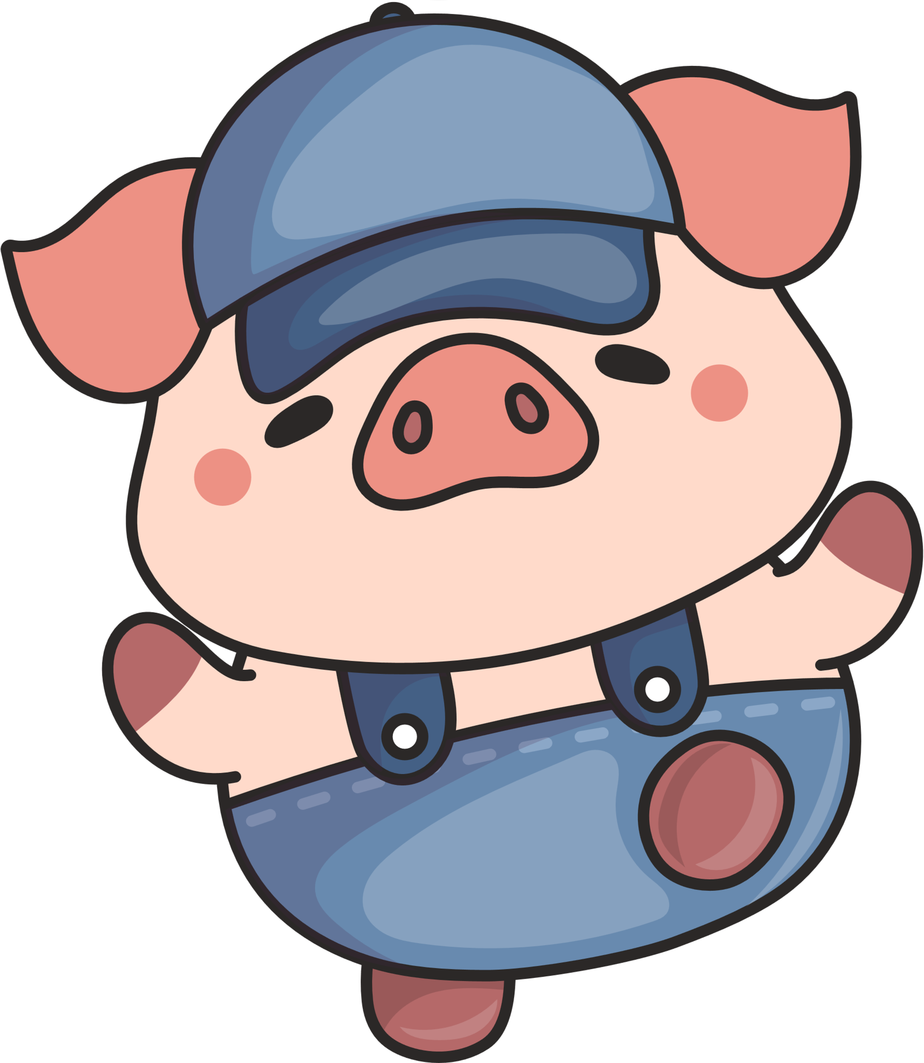
Đáp án
Câu hỏi
con gì kêu ụt ịt

Slide 6

Đáp án
Câu hỏi
con gì gáy ò ó o

Slide 8
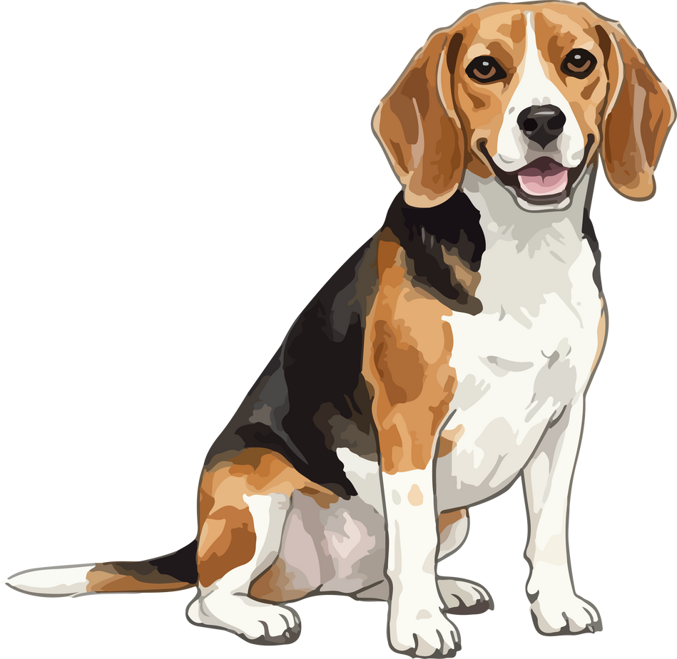
Đáp án
Câu hỏi
con gì sủa gâu gâu

